Slide 1
Краевое государственное бюджетное учреждение здравоохранения
«Ужурская районная больница»

Slide 2
На сегодняшний день:
районная больница оказывает медицинскую помощь населению общей численностью 27664 человека
14995 человек – проживает в городе Ужуре
12669 человек – проживает в сельской местности
дети 0-14 лет – 5746 человек
подростки 15-17 лет – 1340 человек
КГБУЗ « Ужурская РБ» обслуживает население города и прилегающих к нему населенных пунктов

Slide 3
Структура учреждения:
Стационары: терапевтический, хирургический, педиатрический, инфекционный, гинекологический;
Взрослая поликлиника – 500 посещений в день;
Детская поликлиника – 100 посещений в день;
Женская консультация – 50 посещений в день;
Стоматологическая поликлиника – 72 посещения в день;
4 - участковые больницы (Мало-Имышская, Солгонская, Учумская, Андроновская);
1 - врачебная амбулатория (Приреченская), в 2024 строительство новой врачебной амбулатории;
28 – ФАПов, в 2023 построили новые ФАПы (Корнилово, Тургужан, Ушканка);

Slide 4
Мощность стационарной помощи:
101 койка круглосуточного стационара
- гинекологическое отделение – 17 коек
- инфекционное отделение – 10 коек
- педиатрическое отделение – 15 коек
- хирургическое отделение – 24 койки
- терапевтическое отделение – 35 коек
17 коек дневного стационара (терапевтического профиля);
25 коек сестринского ухода;

Slide 5
Укомплектованность:
Врачи КГБУЗ «Ужурская РБ» оказывающие первичную медико-санитарную помощь
(врачи педиатры участковые и терапевты участковые)
№ | Наименование | штаты | физические лица | % укомплектованности
1 | Врач-педиатр участковый | 8.0 | 4 | 50%
 | из них
1.1 | в сельской местности | 3.0 | 1 | 33%
2 | Врач-терапевт участковый | 11.0 | 9 | 81%
 | из них
2.1 | в сельской местности | 4.0 | 3 | 75%
 | ИТОГО: | 20.0 | 13 | 65%

Slide 6
Укомплектованность:
Врачи КГБУЗ «Ужурская РБ»
№ | Наименование | штаты | физические лица | % укомплектованности
1 | Врач акушер-гинеколог | 3.5 | 1 | 28%
2 | Врач-кардиолог | 1.0 | 0 | 0
3 | Врач-эндокринолог | 1.0 | 0 | 0
4 | Врач-гериатр | 1.0 | 0 | 0
5 | Врач-рентгенолог | 2.0 | 1 | 50%
6 | Врач-инфекционист | 2.0 | 1 | 50%
7 | Врач-невролог | 2.0 | 1 | 50%
8 | Врач ультразвуковой диагностики | 3.0 | 2 | 66%
9 | Врач-офтальмолог | 1.0 | 1 | 100%
10 | Врач-хирург | 4.0 | 4 | 100%
11 | Врач анестезиолог–реаниматолог | 2.0 | 2 | 100%
12 | Врач-стоматолог | 4.25 | 4 | 94%

Slide 7
«Кадровый дефицит»
врач – педиатр участковый
врач – терапевт участковый
врач акушер-гинеколог
врач – кардиолог
врач – эндокринолог
врач – гериатр
врач-рентгенолог
врач-инфекционист
врач-невролог
врач ультразвуковой диагностики

Slide 8
Дорожная карта по заработной плате врачей составляет 118 000 руб.
Специальная социальная выплата по постановлению Правительства РФ
от 31.12.2022г. №2568 для врачей оказывающих медицинскую помощь составляет
50 000 руб.

Slide 9
Социальная поддержка врачей:
- предоставление жилья в новом доме для медиков;
- возможность участия в программе «Земский доктор» (1 000 000 руб.);
- в учреждении действует государственная социальная поддержка от фонда социального страхования:
выплаты врачам, оказывающим медицинскую помощь – 50 000 руб. ежемесячно
- предоставление мест для детей в детских садах и школах города и района;
- комфортное рабочее место для консультирования, диагностики и лечения пациентов;
- официальное трудоустройство с первого дня;
- полный социальный пакет: оплата больничных и отпусков согласно ТК РФ;
- и конечно же, чистый свежий воздух.
Мы ждем энергичных молодых специалистов!

Slide 10
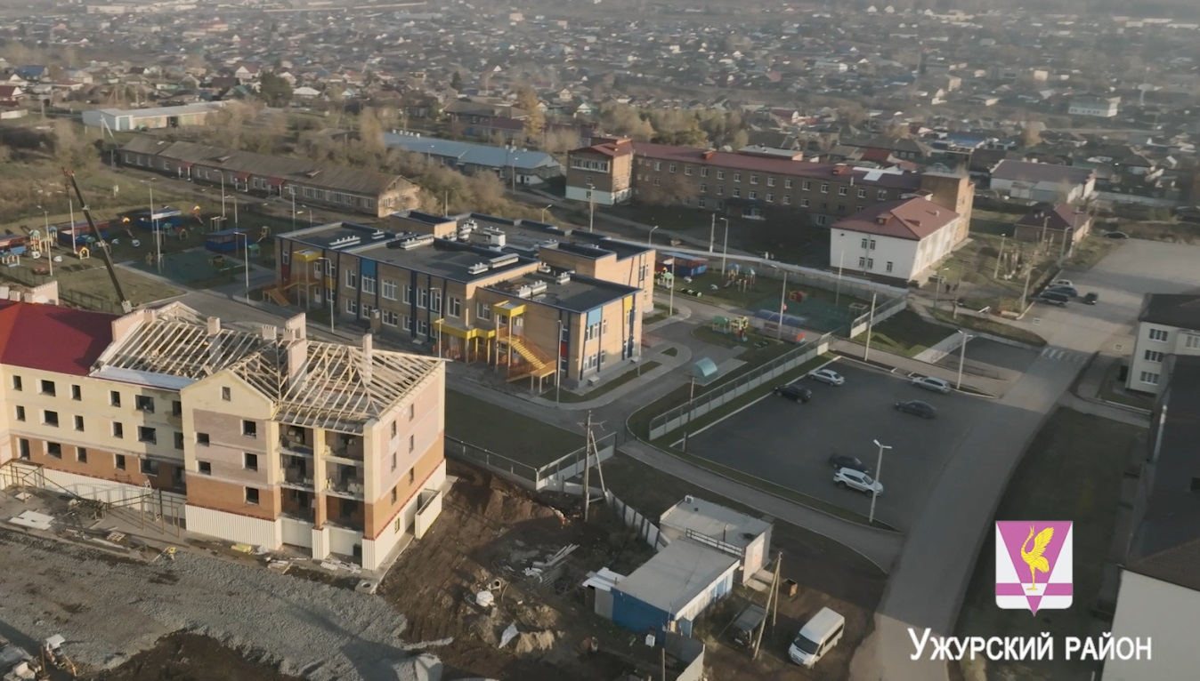
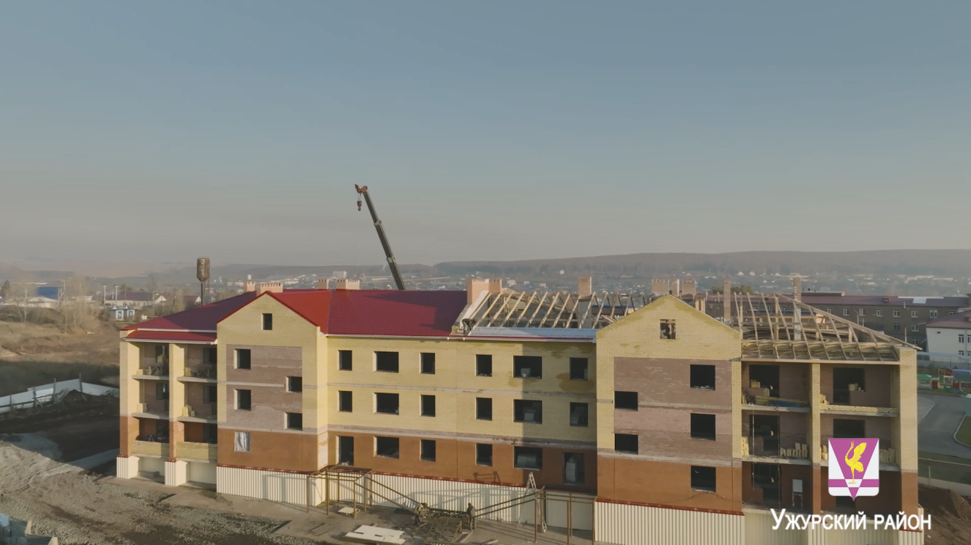
Социальная структура для врачей:
новый жилой дом
для медицинских работников
(рядом с местом работы)
новый детский сад
не далеко от КГБУЗ «Ужурская РБ»

Slide 11
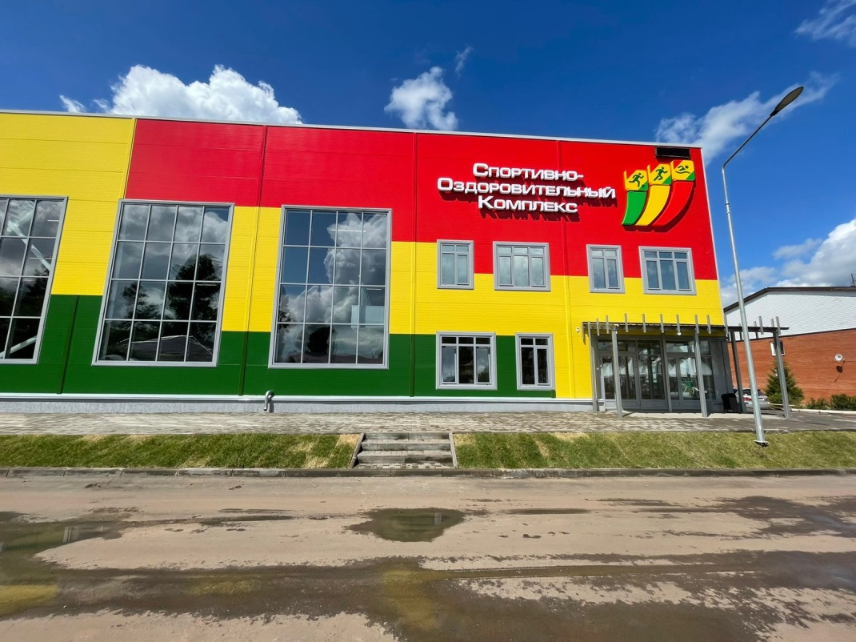
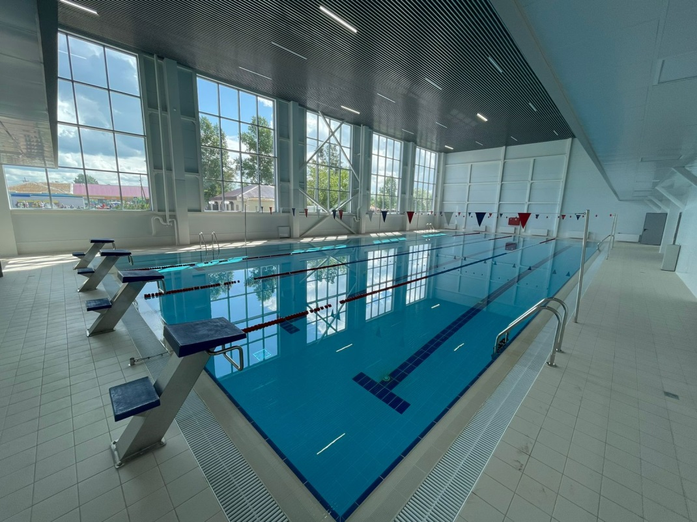
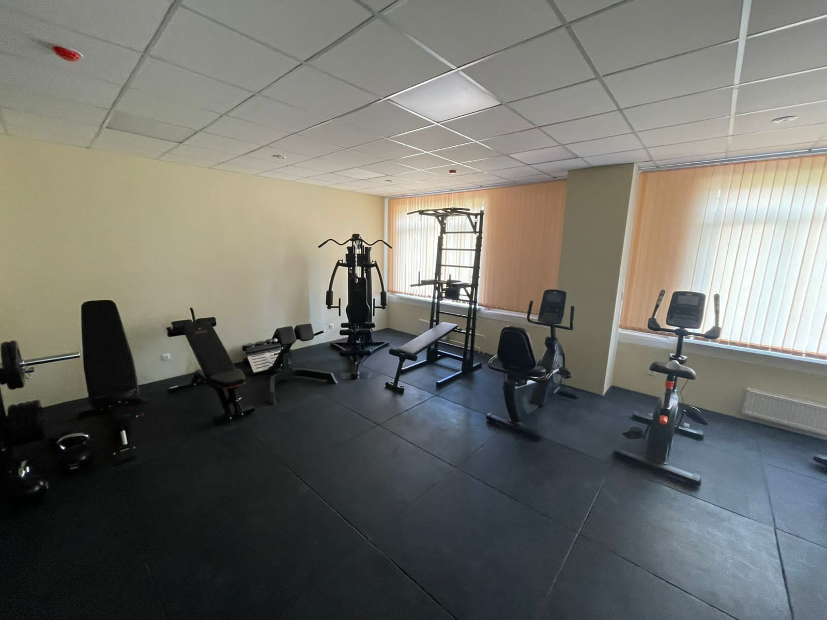
Спортивно-оздоровительный досуг:

Slide 12
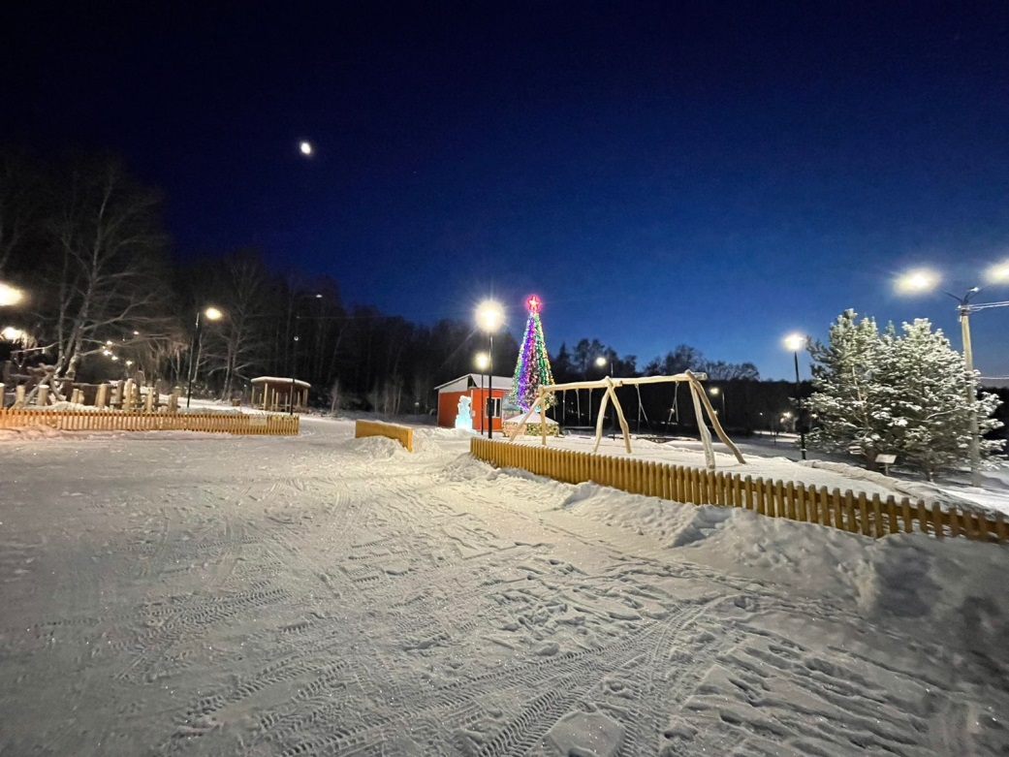
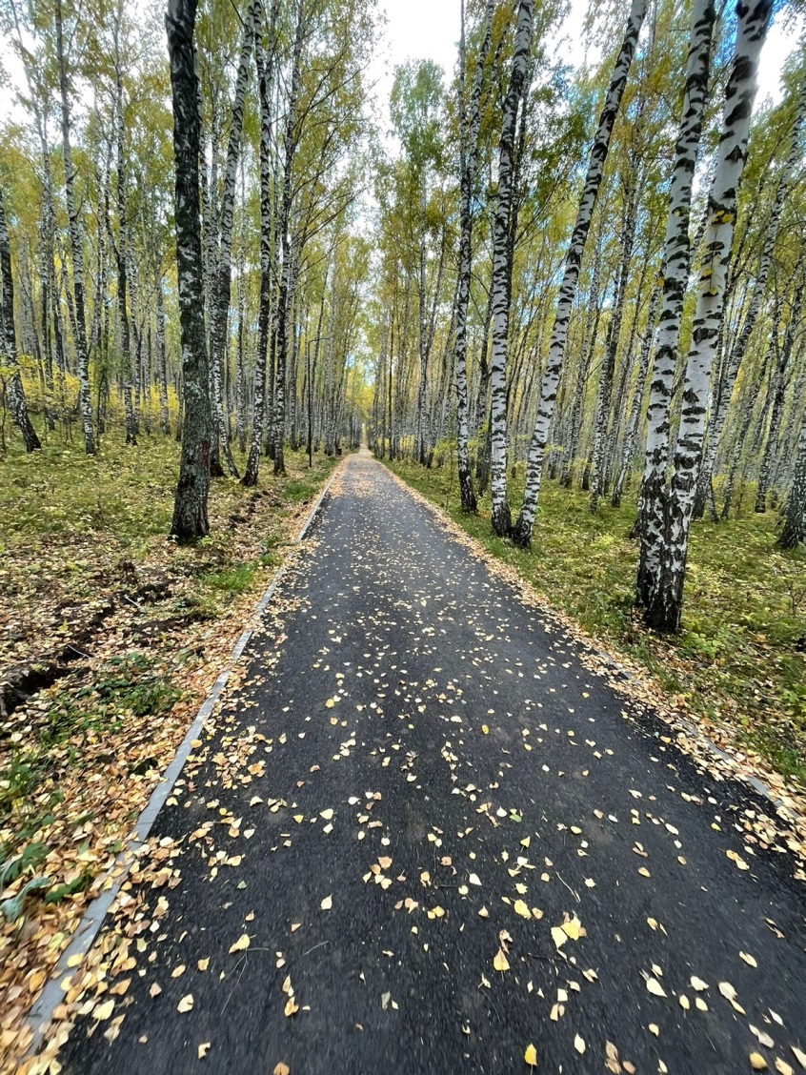
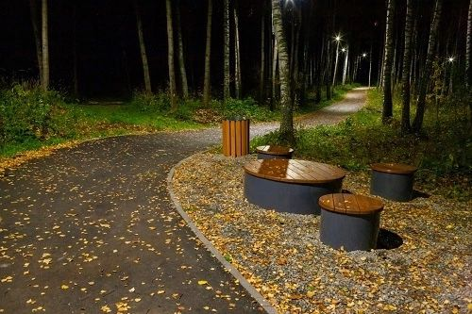
Парки для прогулки:

Slide 13
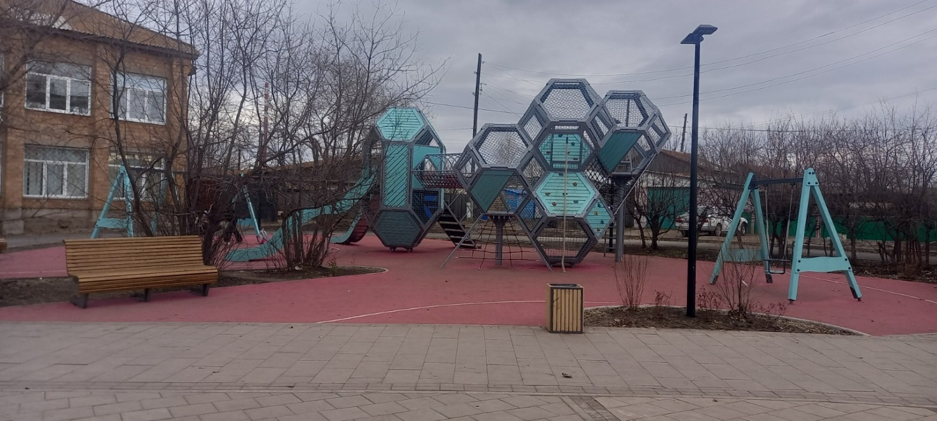
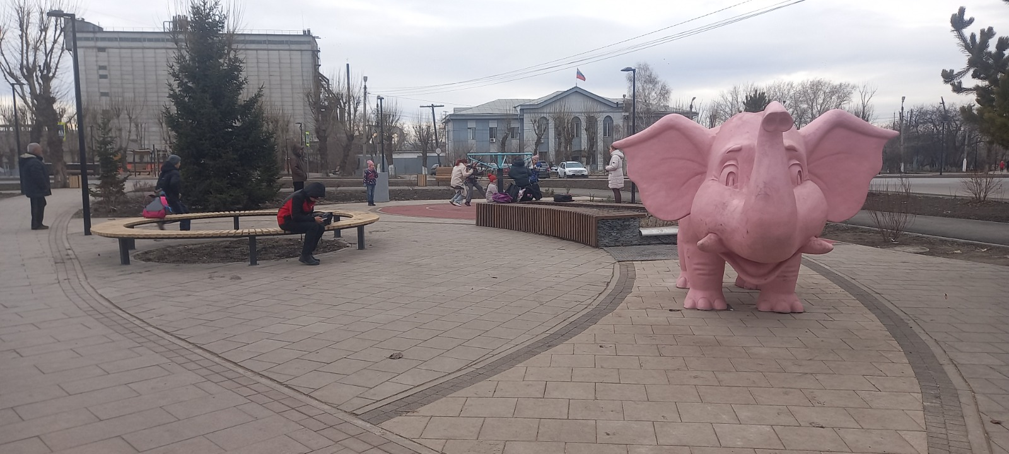
Места для досуга с детьми:

Slide 14
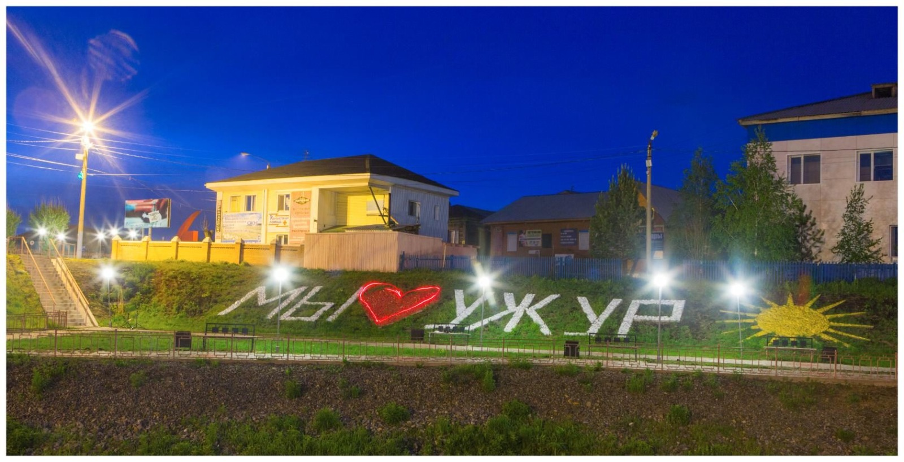
СПАСИБО
ЗА ВНИМАНИЕ

